Slide 1



إدارة الموارد البشرية
المحاضرة 8
MGM111
مبادئ وأساسيات الإدارة
د. بثينة محمود فؤاد

Slide 2

Lec. 8
تعريف الموارد البشرية
وظيفة الموارد البشرية
إدارة الموارد البشرية
تخطيط الموارد البشرية
وظائف إدارة الموارد البشرية
بيئة إدارة الموارد البشرية الديناميكية

Slide 3
تعريف الموارد البشرية
الموارد البشرية (HR)
هو القسم المسؤول في كل منظمة عن الوظائف المتعلقة بالتوظيف والإدارة والخروج في المنظمة.
ويركز على وظائف الأشخاص في الأعمال التجارية، باتباع أفضل ممارسات العمل.

Slide 4
تعريف آخر للموارد البشرية
الموارد البشرية HR) ) هم الأشخاص الذين توظفهم المنظمة للقيام بمختلف الوظائف والمهام مقابل الأجور والرواتب والمكافآت الأخرى.

Slide 5
وظيفة الموارد البشرية
تخطيط الموارد البشرية
التوظيف والاختيار
التدريب والتطوير
متابعة سجلات الموظفين
التشريعات والقواعد
علاقات الموظفين
التظلم والانضباط.

Slide 6
إدارة الموارد البشرية
عملية التخطيط والتنظيم والتوجيه (التحفيز) والتحكم في عمليات التوظيف والتطوير والتعويض والتكامل والمتابعة وفصل الموارد البشرية التنظيمية بهدف تلبية الاحتياجات التنظيمية والفردية والمجتمعية.

Slide 7
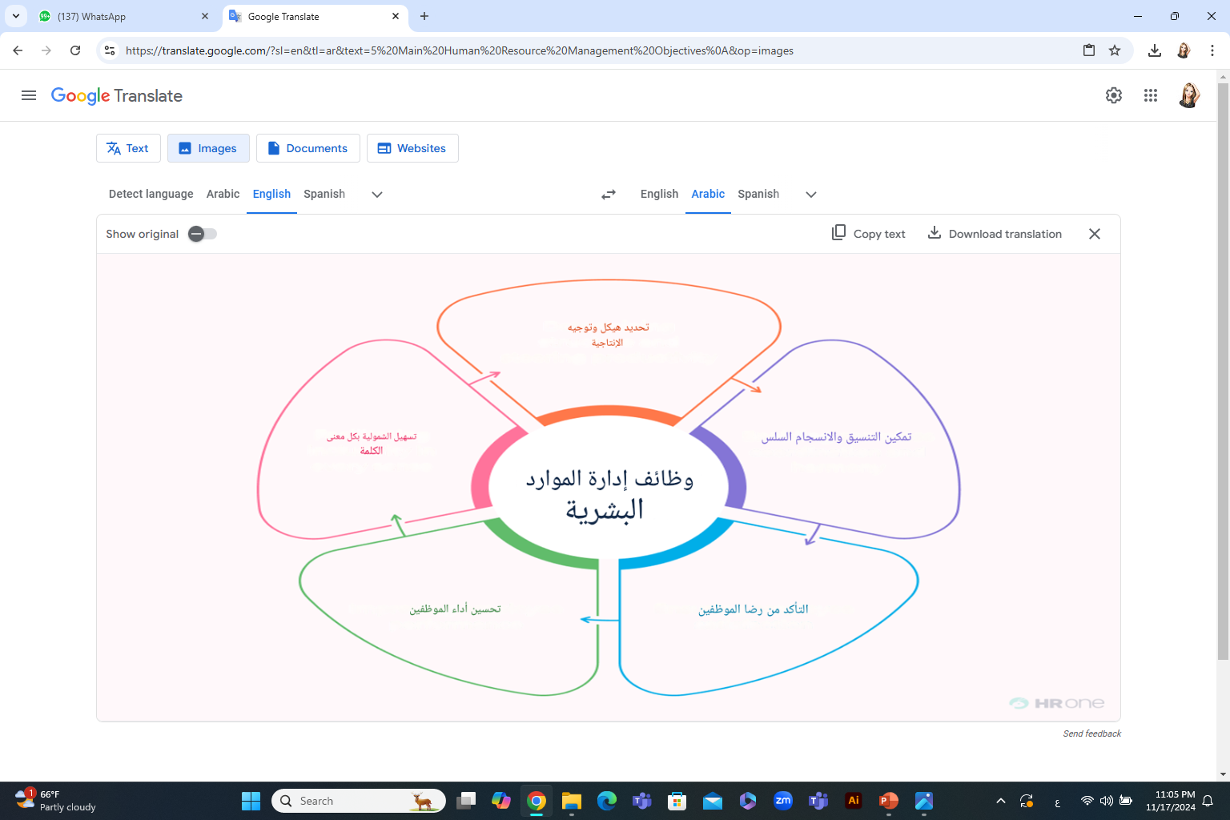
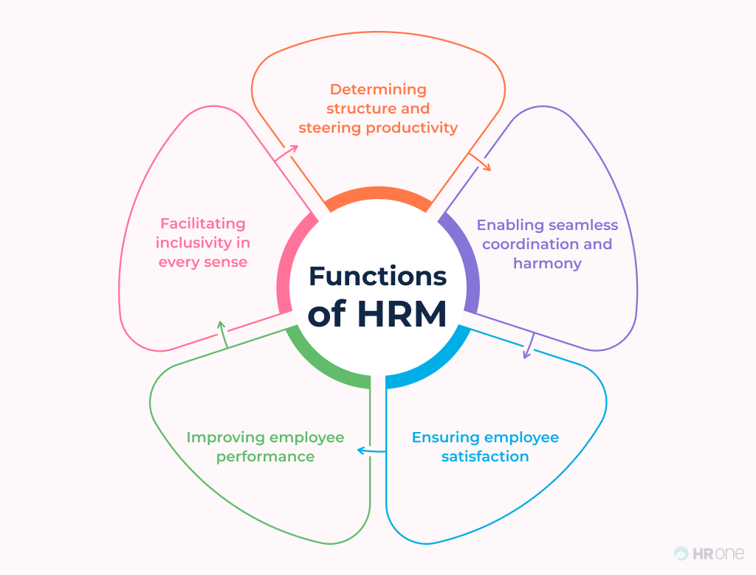
5 أهداف رئيسية لإدارة الموارد البشرية

Slide 8
5 أهداف رئيسية لإدارة الموارد البشرية
تحديد هيكل وتوجيه الإنتاجية
لتنظيم الهيكل، يجب تحديد سياسات العمل والأخلاقيات بوضوح. بعد ذلك، لتوجيه الإنتاجية، تساعد إدارة الموارد البشرية في توظيف أفضل شخص مناسب للوظيفة الشاغرة ثم تعمل على صقل الموارد من خلال التدريب المناسب وورش العمل والندوات.

Slide 9
5 أهداف رئيسية لإدارة الموارد البشرية
تمكين التنسيق والانسجام السلس
يحمل كل فرد معه مجموعة من السمات والقيم الشخصية. وأغلبهم لديهم آراء وقيم مختلفة تصبح سببًا للصراع في وقت أو آخر.
حتى الخلاف الطفيف في الآراء السياسية يمكن أن يعطل الانسجام. بالإضافة إلى ذلك، يجب الاهتمام بالتنسيق بين الإدارات المختلفة وداخل كل إدارة.

Slide 10
5 أهداف رئيسية لإدارة الموارد البشرية
ضمان رضا الموظفين
من المهم لمحترفي الموارد البشرية أن يحافظوا على رضا الموظفين عن المنظمة. فالموظفون الساخطون لا يمكنهم أبدًا المساهمة على النحو الأمثل.
لذا، يجب وضع وتنفيذ استراتيجيات للحفاظ على رضا الموظفين. ويجب التخطيط لبيئة العمل والمكافآت والتقدير في شكل حوافز لتعزيز الروابط وزيادة السعادة. ويتم كل هذا لمواءمة الأهداف الفردية للموظفين مع أهداف المنظمة.

Slide 11
5 أهداف رئيسية لإدارة الموارد البشرية
تحسين أداء الموظفين
يعد قياس أداء الموظفين هدفًا مهمًا آخر لإدارة الموارد البشرية. للحفاظ على حماس الموظفين وزيادة الإنتاجية، يجب على مسؤولي الموارد البشرية تقييم أداء الموظفين.
تساعد الملاحظات والمكافآت المتكررة الموظفين على البقاء مركزين وتحسين عملهم بشكل أكبر. كما أنها تساعد كثيرًا في وقت التقييم حيث لا يتعين عليك الاعتماد على ذاكرتك ولكن البيانات

Slide 12
5 أهداف رئيسية لإدارة الموارد البشرية
تسهيل الشمولية بكل معنى الكلمة
إن جعل أماكن العمل شاملة هو حاجة الساعة. قد يبدو الهدف جديدًا نسبيًا، ولكن يجب على إدارة الموارد البشرية أن تعمل على إنهاء التفاوت القائم على الطبقة والعقيدة والجنس في الرواتب. كما يجب ألا يكون هناك تحيز في وقت التوظيف. إذا كانوا يستحقون المنصب، فيجب أن يحصلوا عليه.
يجب إجراء جلسات للتوعية بالجنسين ويجب أيضًا إجراء فحص لسلوك الموظفين تجاه بعضهم البعض.

Slide 13
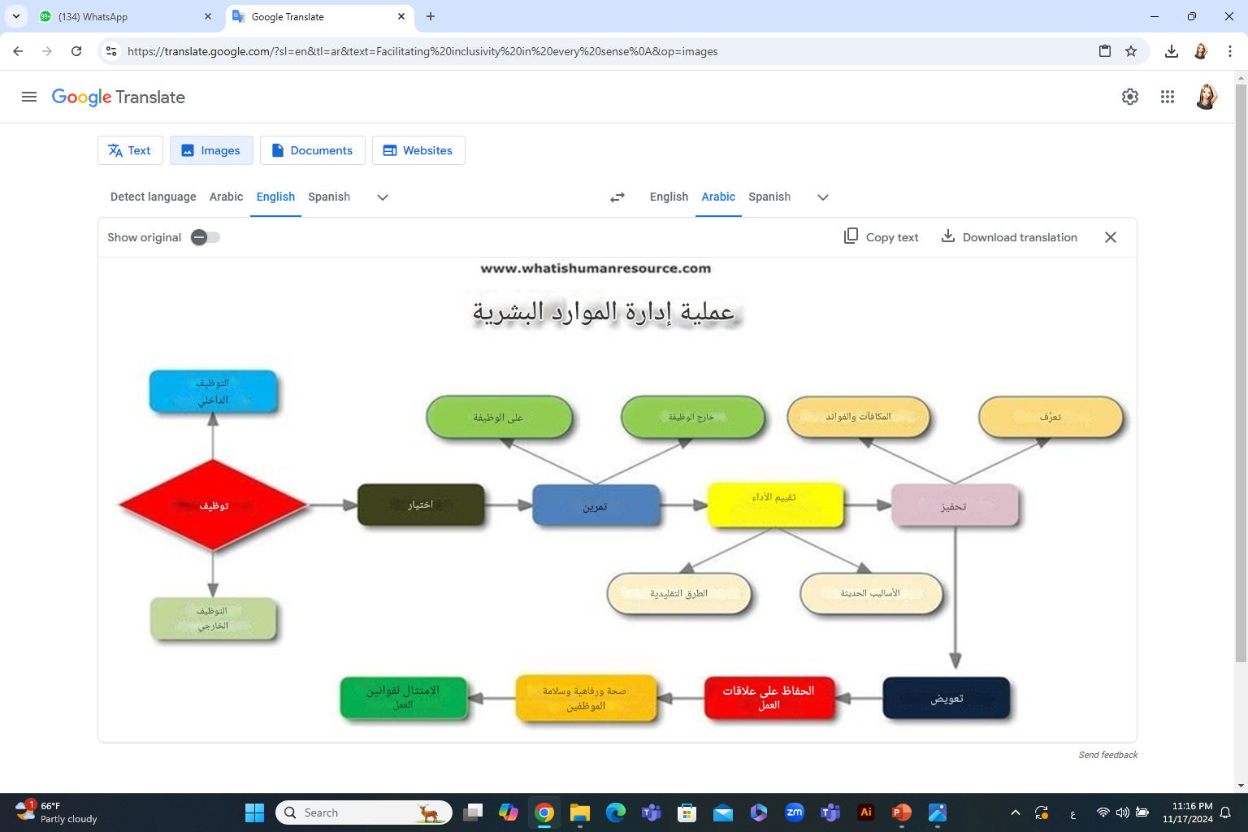
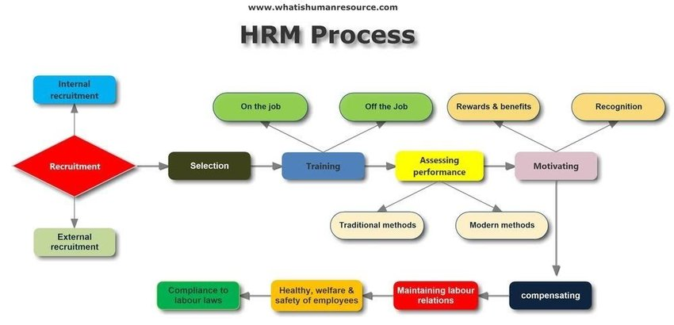

Slide 14
في أغلب المنظمات اليوم، أصبح دور إدارة الموارد البشرية مهمًا للغاية. وينتج هذا جزئيًا عن إدراك متزايد لأهمية الأشخاص كمصدر للميزة التنافسية، ولكن هناك أسباب أكثر عملية، مثل: إدارة الموارد البشرية في المنظمات الأكبر والصغيرة

Slide 15
المؤسسات صغيرة الحجم
المؤسسات كبيرة الحجم
لا تزال المنظمات الصغيرة تستعين بمديري التشغيل للتعامل مع وظائف الموارد البشرية الأساسية.
المنظمات الصغيرة جدًا معفاة من العديد من اللوائح القانونية.
مع نمو المنظمة، يصبح وجود وحدة منفصلة للموارد البشرية ضرورة.
عندما يصل عدد موظفي المنظمة إلى 200 إلى 250 موظفًا، فإنها تنشئ عادةً قسمًا مستقلًا للموارد البشرية.
مع استمرار نمو المنظمة، ينمو قسم الموارد البشرية أيضًا إلى أقسام متخصصة.
www.midocean.ae

Slide 16
تتضمن إدارة الموارد البشرية جميع الأنشطة المستخدمة لجذب الموظفين والاحتفاظ بهم والتأكد من أدائهم بمستوى عالٍ في تحقيق أهداف المنظمة.

Slide 17

إدارة الموارد البشرية
تتكون هذه الأنشطة من:
  1. التوظيف والاختيار.
  2. التدريب والتطوير.
  3. تقييم الأداء والملاحظات.
  4. الأجور والمزايا.
  5. العلاقات العمالية.

Slide 18
وظائف إدارة الموارد البشرية
السلامة والصحة
1
Staffing
التوظيف
تنمية الموارد البشرية
إدارة الموارد البشرية
Human Resource Management
Human Resource Development
Employee Relations and Labor
العلاقات بين الموظفين والعمل
تعويض
Compensation
السلامة والصحة
Safety and Health
www.midocean.ae

Slide 19
1
التوظيف
التوظيف
إدارة الموارد البشرية
تنمية الموارد البشرية
العملية التي من خلالها تضمن المنظمة أن لديها دائمًا عددًا مناسبًا من الموظفين ذوي المهارات المناسبة في الوظائف المناسبة في الوقت المناسب لتحقيق أهداف المنظمة
العلاقات بين الموظفين والعمل
تعويض
السلامة والصحة

Slide 20
التوظيف
توظيف
تخطيط الموارد البشرية
الاختيار
تحليل الوظيفة
استقطاب الأفراد في الوقت المناسب، وبأعداد كافية، وبمؤهلات مناسبة، للتقدم لوظائف لدى إحدى المنظمات
عملية منهجية لتحديد المهارات والواجبات والمعرفة المطلوبة لأداء الوظائف في المنظمة
يشمل جميع الأنشطة التي يقوم بها المديرون للتنبؤ باحتياجات الموارد البشرية الحالية والمستقبلية
اختيار الفرد الأكثر ملاءمة لوظيفة معينة في المنظمة من بين مجموعة من المتقدمين
www.midocean.ae

Slide 21
تحليل الوظائف
عملية فحص الوظائف داخل المنظمة
الوصف الوظيفي - سرد يشرح نطاق الوظيفة
خصائص الوظيفة - المهام المطلوبة في الوظيفة
متطلبات الوظيفة - الخصائص الشخصية اللازمة لشغل الوظيفة
www.midocean.ae

Slide 22
  بعد تحديد مجموعة من المتقدمين، يتم تحديد المؤهلات المتعلقة بمتطلبات الوظيفة:
  المعلومات الأساسية: تتضمن التعليم، والعمل السابق، والتخصص الجامعي، وما إلى ذلك.
  المقابلة: تستخدم جميع الشركات تقريبًا أحد النوعين:
  المقابلة المنظمة: يطرح المديرون على كل شخص نفس الأسئلة المتعلقة بالوظيفة.
  المقابلة غير المنظمة: تُعقد مثل المحادثة العادية.
  اختبار القدرة البدنية: يقيس القوة والقدرة على التحمل (مناسب للوظائف التي تتطلب مجهودًا بدنيًا كبيرًا)
الإختيار
معلومات أساسية
المقابلات
مراجع
الإختيار
اختبارات الأداء
اختبارات ورقية
إختبارات القدرة
البدنية

Slide 23
اختبار القدرة: تقييم ما إذا كان المتقدم لديه المهارات المناسبة للوظيفة.
اختبار الشخصية: البحث عن السمات ذات الصلة بأداء الوظيفة. (تأكد من أن الاختبار هو مؤشر جيد لأداء الوظيفة).
اختبارات الأداء: قياس أداء الوظيفة. (اختبار سرعة الطباعة هو أحد الأمثلة).
المراجع: يقدم الأشخاص الخارجيون معلومات صريحة عن المرشح. (قد يكون من الصعب الحصول على معلومات دقيقة).
معلومات أساسية
المقابلات
مراجع
الإختيار
اختبارات الأداء
اختبارات ورقية
إختبارات القدرة
البدنية

Slide 24
تخطيط الموارد البشرية
يجب أن يتم ذلك قبل التوظيف والاختيار
تقدر توقعات الطلب التي يقوم بها المديرون = عدد ومؤهلات الموظفين الذين ستحتاجهم الشركة.
تقدر توقعات العرض = مدى توفر ومؤهلات العمال الحاليين والعاملين في سوق العمل.
العوامل المؤثرة في تخطيط الموارد البشرية
المنافسة
تغيير أهداف العمل
تغييرات السوق
تغييرات التكنولوجيا
تغييرات السكان
التشريعات الحكومية

Slide 25
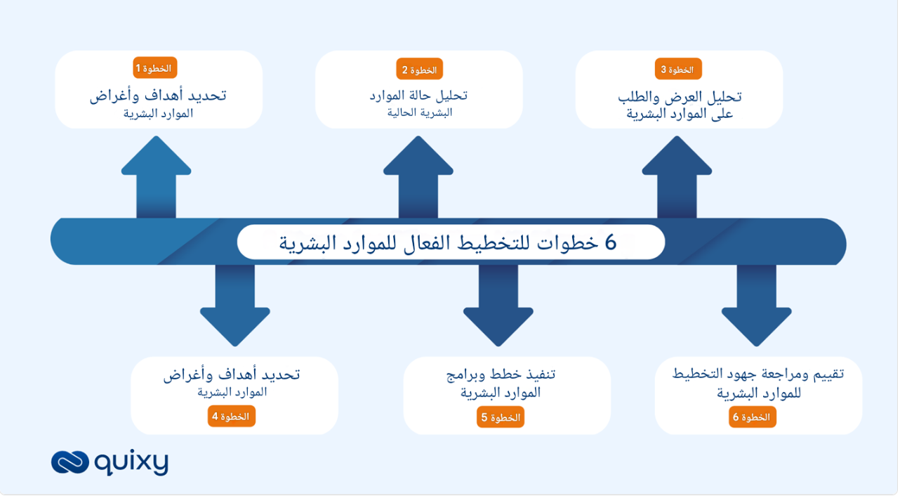
6 خطوات للتخطيط الفعال للموارد البشرية
وضع خطة تنفيذية
www.midocean.ae

Slide 26
التوظيف
التوظيف الخارجى
يبحث المديرون خارج الشركة عن أشخاص لم يعملوا في الشركة من قبل.
التوظيف الداخلى
المناصب التي تم شغلها داخل الشركة.
يعلن المديرون في الصحف، ويعقدون اجتماعات مفتوحة، ويقومون بالتوظيف في الجامعات، وعلى الإنترنت.
www.midocean.ae

Slide 27
مقارنة بين التوظيف الخارجي والداخلي
التوظيف الخارجى
من الصعب أن تجد وظيفة مناسبة، لأن العديد من الوظائف الجديدة تتطلب مهارات محددة.
التوظيف الداخلى
يعرف العاملون ثقافة الشركة، وقد لا يكون لديهم أفكار جديدة.
من المرجح أن يعرف المديرون المرشحين بالفعل.
يمكن أن يحفز التقدم الداخلي الموظفين.
www.midocean.ae

Slide 28
1
1
تنمية الموارد البشرية
التوظيف
تنمية الموارد
البشرية
إدارة الموارد البشرية
التدريب - مصمم لتزويد المتعلمين بالمعرفة والمهارات اللازمة لوظائفهم الحالية
التطوير - يتضمن التعلم الذي يتجاوز وظيفة اليوم؛ فهو يركز على المدى الطويل
التخطيط المهني - عملية مستمرة حيث يحدد الفرد أهدافه المهنية ويحدد الوسائل لتحقيقها
العلاقات بين الموظفين والعمل
تعويض
السلامة والصحة

Slide 29
التدريب
    بناء مهارات العاملين لتمكينهم من تحمل مهام جديدة.
التطوير
    تعليم أعضاء المنظمة كيفية أداء الوظائف الحالية.
  يُستخدم التدريب في أغلب الأحيان في المستويات الأدنى من الشركة، بينما يُعد التطوير أمرًا شائعًا بين المديرين.

Slide 30
تنمية الموارد البشرية
1
التوظيف
تنمية الموارد
البشرية
التطوير المهني - نهج رسمي تستخدمه المنظمة لضمان توفر الأشخاص ذوي المؤهلات والخبرات المناسبة عند الحاجة إليها
تطوير المنظمة - عملية مخططة لتحسين المنظمة من خلال تطوير هياكلها وأنظمتها وعملياتها لتحسين الفعالية وتحقيق الأهداف المرجوة.
إدارة الموارد البشرية
العلاقات بين الموظفين والعمل
تعويض
السلامة والصحة

Slide 31
تنمية الموارد البشرية
1
التوظيف
تنمية الموارد
البشرية
إدارة الأداء - عملية موجهة نحو تحقيق الأهداف تهدف إلى ضمان وجود العمليات التنظيمية لتحقيق أقصى قدر من الإنتاجية للموظفين والفرق وفي النهاية المنظمة
تقييم الأداء - نظام رسمي لمراجعة وتقييم أداء المهام الفردية أو الجماعية
إدارة الموارد البشرية
العلاقات بين الموظفين والعمل
تعويض
السلامة والصحة

Slide 32
عملية تقييم أداء الموظفين
  نقاط القوة المرتبطة بالوظيفة
  احتياجات التطوير
  التقدم نحو الأهداف
  تحديد طرق لتحسين الأداء
  قرارات الترقية
كلما كان تقييم الموظفين أكثر منهجية كلما كان أفضل

Slide 33
التعويض
1
كل المكافآت التي يتلقاها الأفراد نتيجة لعملهم.
التعويض المالي المباشر - الأجر الذي يتلقاه الشخص في شكل أجور ورواتب ومكافآت وعمولات.
التعويض المالي غير المباشر (المزايا) - كل المكافآت المالية غير المضمنة في التعويض المباشر مثل الإجازات المدفوعة الأجر والإجازات المرضية والعطلات والتأمين الطبي.
التعويض غير المالي - الرضا الذي يتلقاه الشخص من الوظيفة نفسها أو من البيئة النفسية و/أو الجسدية التي يعمل فيها الشخص.
التوظيف
تنمية الموارد
البشرية
إدارة الموارد البشرية
العلاقات بين الموظفين والعمل
تعويض
السلامة والصحة

Slide 34
السلامة والصحة
1
التوظيف
تنمية الموارد
البشرية
السلامة - تشمل حماية الموظفين من الإصابات الناجمة عن حوادث العمل
الصحة - تشير إلى خلو الموظفين من المرض وسلامتهم البدنية والعقلية بشكل عام
إدارة الموارد البشرية
العلاقات بين الموظفين والعمل
تعويض
السلامة والصحة

Slide 35
تذكر
إن الموظفين الذين يعملون في بيئة آمنة ويتمتعون بصحة جيدة هم أكثر عرضة للإنتاجية وتحقيق فوائد طويلة الأجل للمنظمة.
www.midocean.ae

Slide 36
1
العلاقات بين الموظفين والعمل
التوظيف
تنمية الموارد
البشرية
يُطلب من الشركات بموجب القانون الاعتراف بنقابة والتفاوض معها بحسن نية إذا أراد موظفو الشركة أن تمثلهم النقابة
غالبًا ما يُشار إلى نشاط الموارد البشرية بالعلاقات الصناعية
تفضل معظم الشركات اليوم أن يكون لديها بيئة خالية من النقابات
إدارة الموارد البشرية
العلاقات بين الموظفين والعمل
تعويض
السلامة والصحة

Slide 37
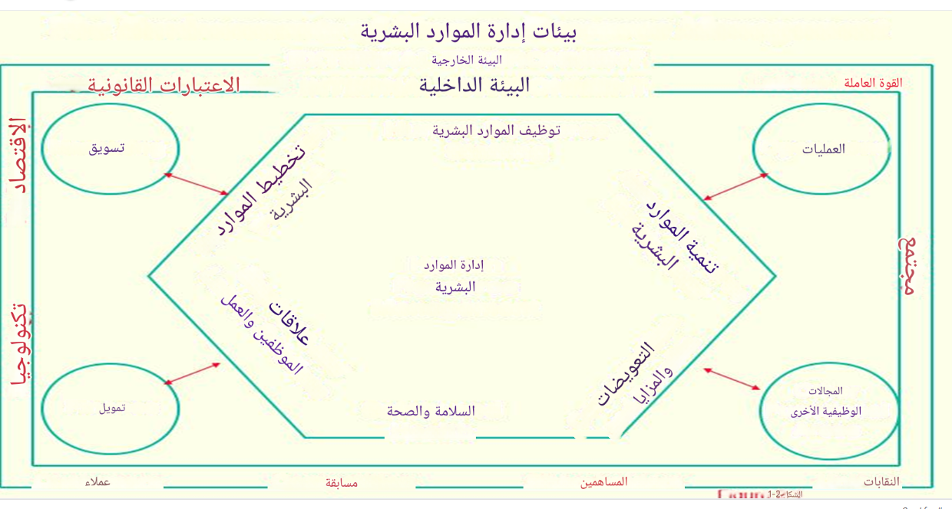
بيئة إدارة الموارد البشرية
www.midocean.ae

Slide 38
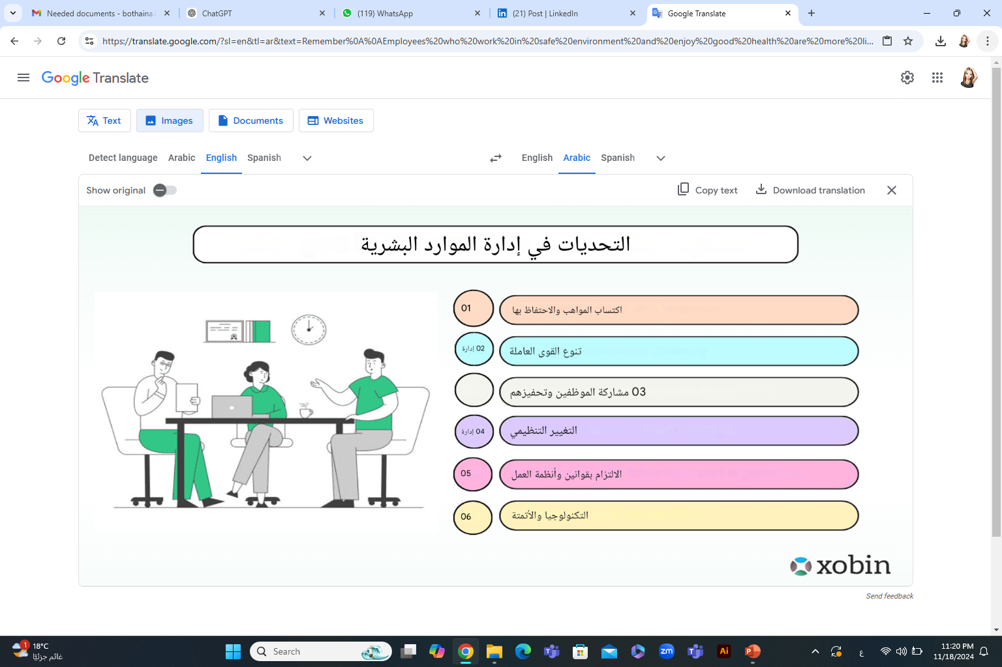
التحديات في إدارة الموارد البشرية
www.midocean.ae

Slide 39
الاتجاهات في إدارة الموارد البشرية
العولمة واتجاهات المنافسة
الرفع المالي وإلغاء القيود التنظيمية
الاتجاهات التكنولوجية
الاتجاهات في إدارة الموارد البشرية
الاتجاهات في طبيعة العمل
القوى العاملة والاتجاهات الديموغرافية
التحديات والاتجاهات الاقتصادية
www.midocean.ae

Slide 40



Thank You

